Slide 1
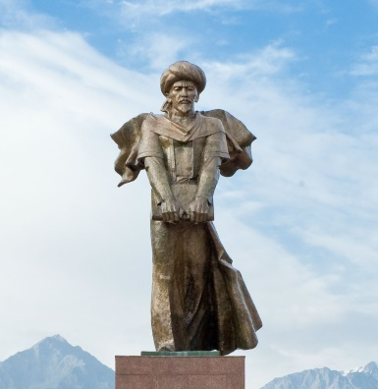
Кафедра международного права

Slide 2
Направления работы кафедры
Учебно-методическая деятельность
Научная деятельность
Международная деятельность
Социально-воспитательная деятельность

Slide 3
Преподавательский состав

Slide 4
Результат ВОУД

Slide 5
Научная деятельность
На кафедре международного права ведутся работы
направленные на развитие научной деятельности студентов и преподавателей.
Научные проекты и исследования проводятся в области экономических,
социальных и гуманитарных наук.
исследование процессов обеспечения военно –
политических аспектов региональной безопасности;
Основные направления научной деятельности, осуществляемой в рамках НИР кафедры и сферы индивидуальных научных интересов ППС
исследование проблем и перспектив международно –
правовых гарантий безопасности неядерных государств;
международно-правовые механизмы
обеспечения прав и свобод человека;
актуальные проблемы международного уголовного права;
международно-правовые основы сотрудничества
Республики Казахстан в области исследования и
использования космического пространства;

Slide 6
Университеты-партнеры
Китай
Россия
Россия
Германия
Франция

Slide 7
Социально-воспитательная деятельность
Кружки и организации
Подготовка юриста – это, в первую очередь, подготовка высоконравственного, порядочного человека, законопослушного гражданина, а подготовка юриста-международника – прежде всего, воспитание патриота своего государства. Поэтому, одним из важных направлений деятельности кафедры международного права является социально-воспитательная работа с обучающимися.
Кружок «Компаративист»
Кружок «Юрист-международник»
Кружок международного гуманитарного права
Кружок «Әділет»
Кружок «Решения Европейского Суда по правам человека»
Дискуссионный клуб «Право и безопасность»
Студенческий бизнес-инкубатор.

